Slide 1
Thiết kế và triển khai công cụ mã nguồn mở RTE generator cho phần mềm nhúng xe ô tô TRÊN Kiến trúc vi xử lý ARM
HV: Võ Linh Trúc
GVHD: PGS.TS Nguyễn Ngọc Sơn

Slide 2
Nội dung
Tổng quan
Nội dung nghiên cứu và các nghiên cứu liên quan
Cách tiếp cận
Kế hoạch thực hiện
Kết quả dự kiến

Slide 3
Tổng quan

Slide 4
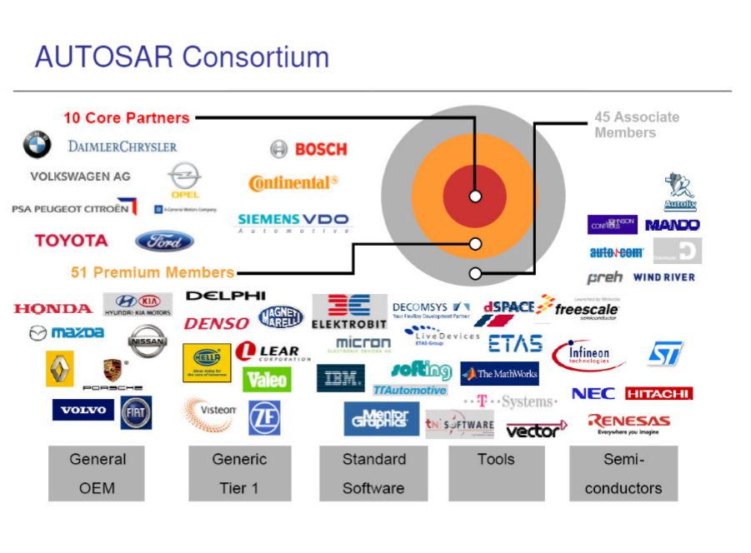
Tổng quan
Hiện nay các công ty xe xuất xe hơi lớn (BWM, TOYOTA, FORD, HONDA,…), các công ty cung cấp giải pháp phần mềm (BOSCH, ETAS, DENSO,…) và các công ty cung cấp giải pháp bán dẫn như (Infinion, RENESAS, ST,…) đều tuân theo tiêu chuẩn AUTOSAR khi phát triển sản phẩm liên quan đến lĩnh vực xe hơi.

Slide 5
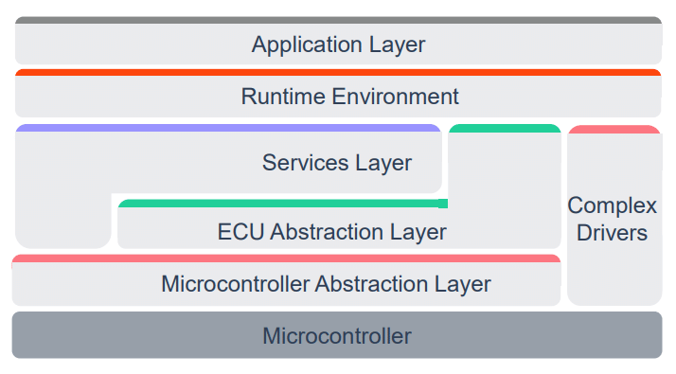
Tổng quan
Trong kiến trúc phần mềm AUTOSAR có một thành phần đóng vai trò cốt lõi cho cả hệ thống đó là RTE (Runtime Environment), thành phần này kết nối lớp chương trình ứng dụng của các hang xe với chương trình từ các nhà sản xuất chip.

Slide 6

Tổng quan
Để tạo ra RTE, có một công cụ được gọi là RTE Generator, nhiệm vụ là tạo ra mã nguồn từ những thông tin mô tả chức năng của xe. Công cụ này hiện nay chỉ được dung bởi các tập đoàn lớn do chi phí rất đắt đỏ.

Slide 7
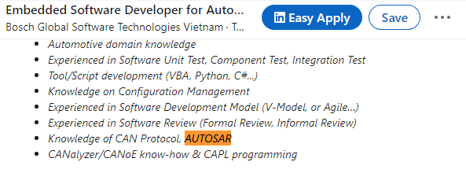
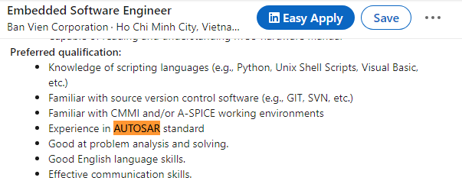
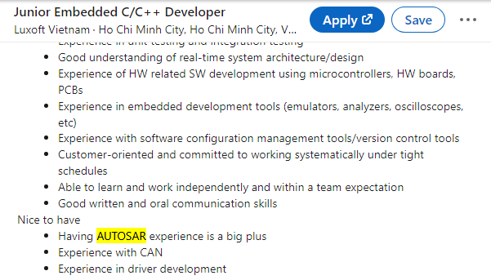
Tổng quan
Vì chi phí của RTE Generator rất đắt nên những người như sinh viên, và những người có hứng thú với AUTOSAR rất khó tiếp cận. Điều này dẫn đến nguồn nhân lực thành thạo AUTOSAR không cao trong khi nguồn cầu từ các công công ty là rất lớn.

Slide 8
Nội dung nghiên cứu và các nghiên cứu liên quan

Slide 9
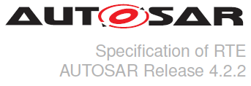

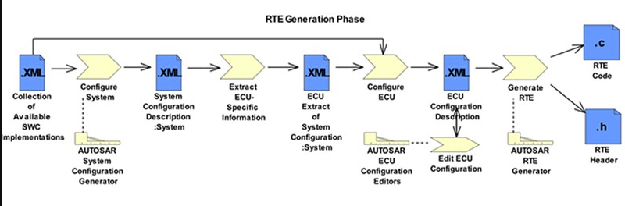
Đối tượng và phạm vi nghiên cứu
Đối tượng nghiên cứu: Công cụ AUTOSAR RTE Generator mã nguồn mở.
Phạm vi nghiên cứu:
Application software component (ASW) trong AUTOSAR RTE 4.2.2
FreeRTOS v202212.01

Slide 10
Các nghiên cứu liên quan
S. Piao, H. Jo, S. Jin, and W. Jung, “Design and implementation of RTE generator for automotive embedded software,”
C. J. Hyun, P. Shiquan, R. C. Sung, and Y. J. Woo, “RTE template structure for AUTOSAR based embedded software platform,”

Slide 11
Cách tiếp cận

Slide 12


Phương pháp nghiên cứu
Phân tích và tổng hợp:
Phân tích và tổng hợp các tài liệu liên quan đến công nghệ embedded system, AUTOSAR, RTE của AUTOSAR 4.2.2 và FreeRTOS.
Nghiên cứu thực nghiệm:
Thực hiện các thí nghiệm và đánh giá hiệu suất của RTE generator trên các nền tảng nhúng khác nhau.

Slide 13
Kế hoạch thực hiện

Slide 14

Kế hoạch thực hiện
Thời gian | Công việc
Tháng 4 đến tháng 5 2023 | Đọc về RTE AUTOSAR 4.2.2 và các tài liệu liên quan
Tháng 5 đến tháng 6 2023 | Nghiên cứu phân tích cú pháp trong file cấu hình AUTOSAR *.arxml
Tháng 6 đến tháng 7 2026 | Viết chương trình RTE Generator sinh mã nguồn với input là file cầu hình AUTOSAR *.arxml
Tháng 7 đến tháng 8 2023 | Chạy thử và debug RTE Generator
Tháng 8 đến tháng 9 2023 | Test mã nguồn được sinh ra trên các nền tảng nhúng khác nhau (uC, máy tính nhúng, ECU,…)
Tháng 9 đến tháng 10 2023 | Tổng hợp kết quả và báo cáo

Slide 15
Kết quả dự kiến

Slide 16

Kết quả dự kiến
Ở phạm vi bài nghiên cứu:
AUTOSAR RTE generator có ứng dụng để xuất mã nguồn của RTE dựa trên những cấu hình có tronng các file đầu vào arxml. Từ đó, kiến trúc phần mềm được thiết kế dựa theo chuẩn AUTOSAR có thể được triển khai trên các thiết bị nhúng.

Slide 17

Kết quả dự kiến
Kết quả ở phạm vi rộng:
Giúp cộng đồng Autosar dễ dàng tiếp cận và sử dụng công nghệ này một cách hiệu quả hơn.
Giúp mở rộng phạm vi áp dụng của Autosar trong các lĩnh vực khác nhau, bao gồm các lĩnh vực phát triển ô tô, xe đạp điện, thiết bị y tế và thiết bị thông minh.
Tạo ra sự tương tác giữa các nhà nghiên cứu trên toàn cầu, giúp tăng cường sự đóng góp và phát triển của cộng đồng Autosar.

Slide 18
Xin Cảm ơn quý thầy cô
Võ Linh Trúc
vo.linh.truc@gmail.com
https://github.com/VoLinhTruc

